Slide 1
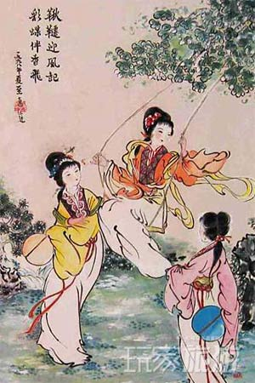
Tiết 28
Cảnh ngày xuân
(Trích Truyện Kiều – Nguyễn Du)

Slide 2
a. Vị trí đoạn trích : nằm ở phần mở đầu của TP Truyện Kiều ( từ câu 39 đến câu 56)
b. Ptbđ : miêu tả, biểu cảm
c. Bố cục : 3 phần:
+ 4 câu đầu: Khung cảnh ngày xuân.
+ 8 câu tiếp: Cảnh lễ hội trong tiết thanh minh.
+ 6 câu cuối: Cảnh chị em Kiều du xuân trở về.

Slide 3
1. Khung cảnh ngày xuân.
Ngày xuân con én đưa thoi
con én đưa thoi
Thiều quang chín chục đã ngoài sáu mươi
Hình ảnh ẩn dụ, nhân hóa
Vừa gợi tả mùa xuân có chim én bay, vừa gợi tả thời gian trôi đi rất nhanh

Slide 4
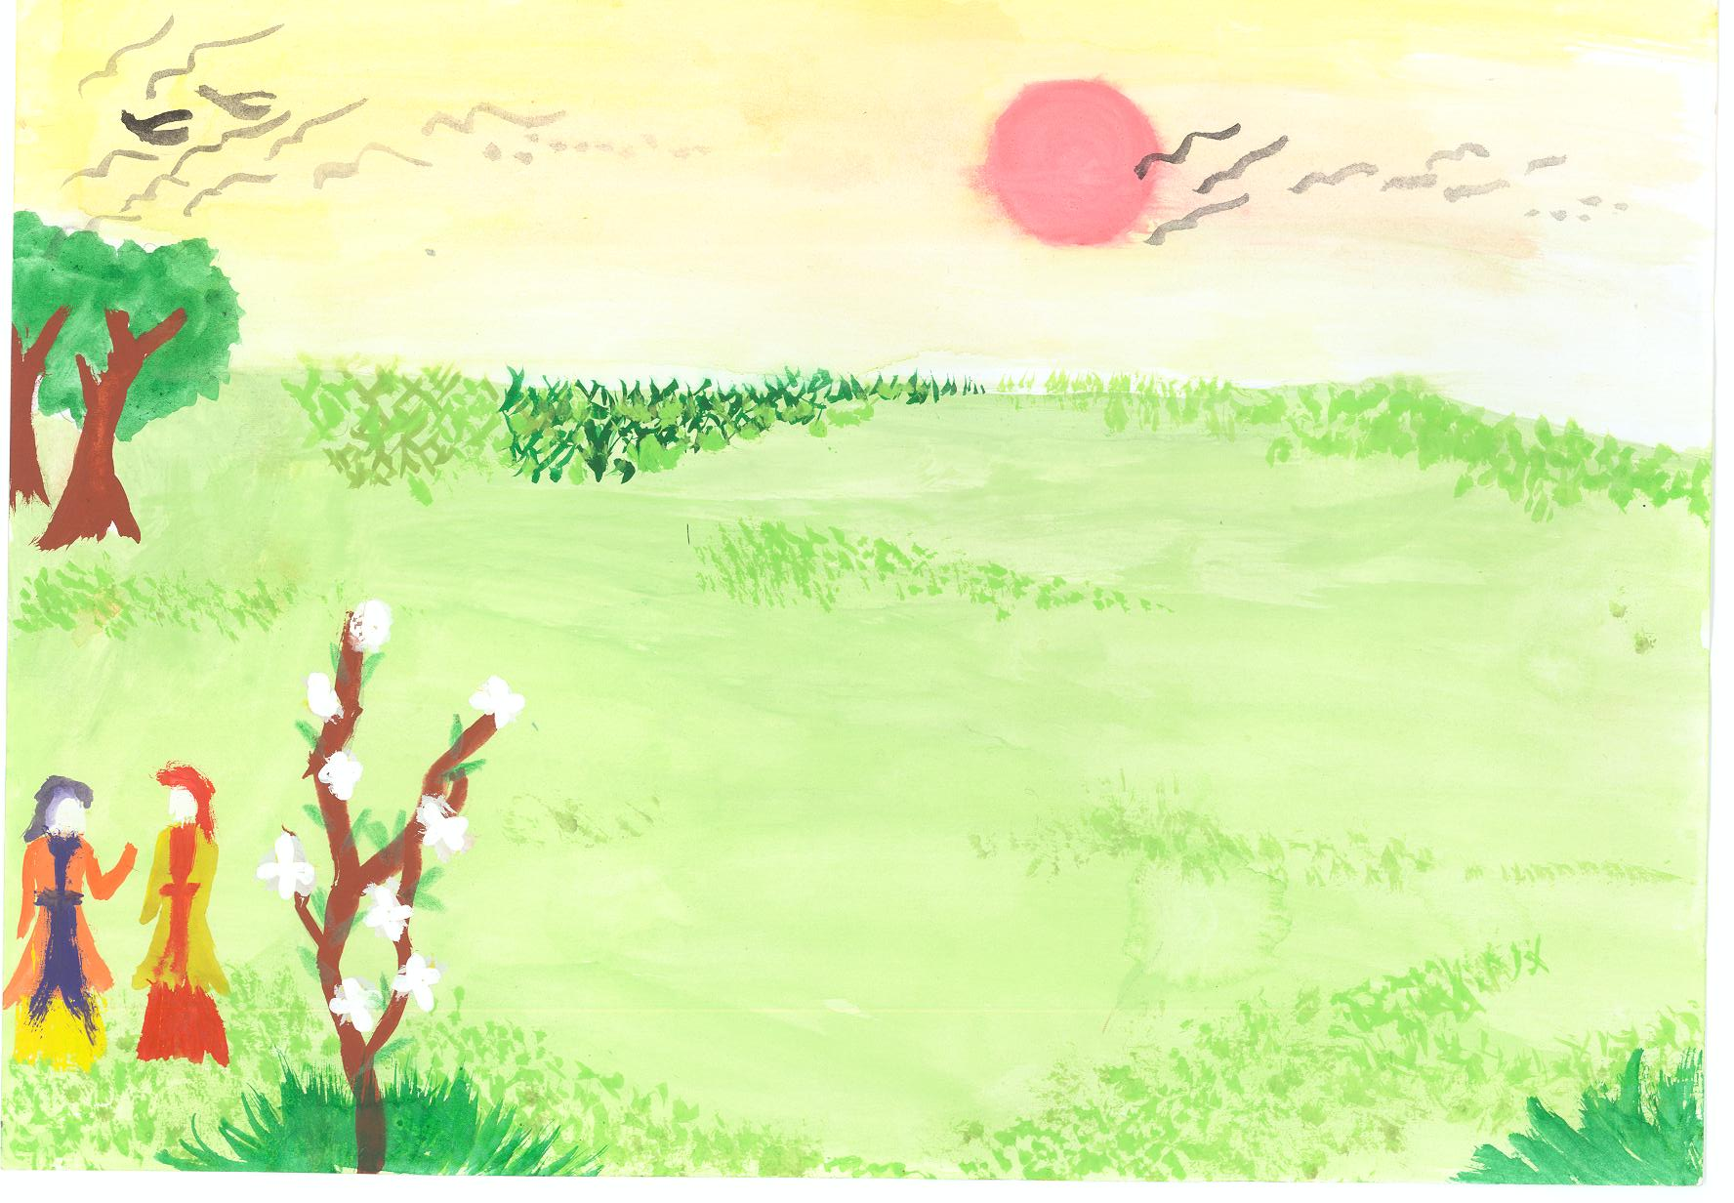
- Cỏ non xanh tận chân trời
Cành lê trắng điểm một vài bông hoa
+ Cỏ non làm nền cho bức tranh; điểm xuyết một vài bông hoa lê nở trắng
Với cách chọn lọc hình ảnh, từ ngữ bình dị, đảo ngữ -> Bức tranh mùa xuân hiện lên diễm lệ và tươi sáng, cảnh vật sống động, có hồn.
Không gian khoáng đạt; cảnh mùa xuân trong trẻo tinh khôi đầy sức sống

Slide 5
Cỏ xanh như khói bến xuân tươi
Lại có mưa xuân nước vỗ trời
(Nguyễn Trãi – Bến đò xuân đầu trại)
Đọc một vài câu thơ miêu tả cảnh mùa xuân mà em biết
Sóng cỏ xanh tươi gợn tới trời
(Hàn Mặc Tử - Mùa xuân chín)

Slide 6
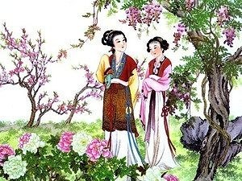
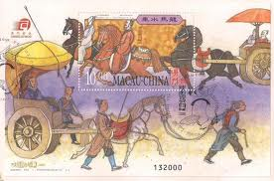
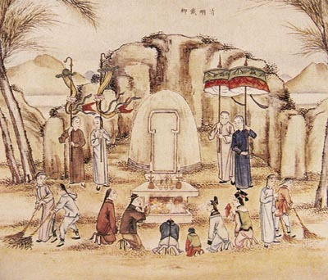
2. Cảnh lễ hội trong tiết Thanh minh.
Lễ là tảo mộ, hội là đạp thanh
Gần xa nô nức yến anh
Chị em sắm sửa bộ hành chơi xuân
Dập dìu tài tử, giai nhân
Ngựa xe như nước, áo quần như nêm
+ Gần xa, nô nức (TT) -> tâm trạng náo nức
Bằng cách sử dụng từ ngữ gợi hình, gợi cảm, tác giả đã tái hiện một không khí lễ hội: vui vẻ, tấp nập, đông vui, nhộn nhịp mang đậm nét đẹp truyền thống văn hóa dân tộc.
+ Yến anh, tài tử, giai nhân (DT) : gợi sự đông vui náo nhiệt
+ Sắm sửa, dập dìu (ĐT): không khí rộn ràng, náo nhiệt
+ Hình ảnh so sánh, ẩn dụ

Slide 7
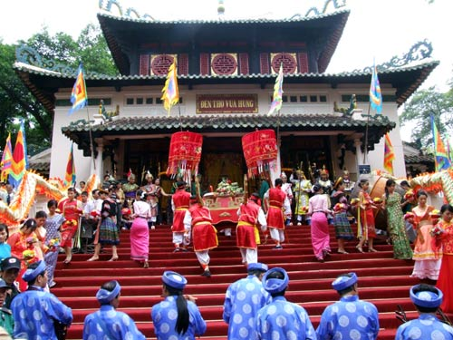
Hội Bạch Hạc (tỉnh Phú Thọ) hàng năm mở hai kỳ hội Xuân, kỳ đầu từ mồng 3 đến hết mồng 5 tháng giêng, kỳ sau từ mồng 10 đến 13 tháng ba.
Giỗ tổ Hùng Vương
Kể một vài lễ hội mùa xuân ở Việt Nam
Giỗ trận Đống Đa: ngày mùng 5 Tết, giỗ trận được tổ chức ở gò Đống Đa, thuộc quận Đống Đa, Hà Nội.
Hội Cổ Loa, Hội chùa
Hương, Hội xuân Yên
Tử…

Slide 8
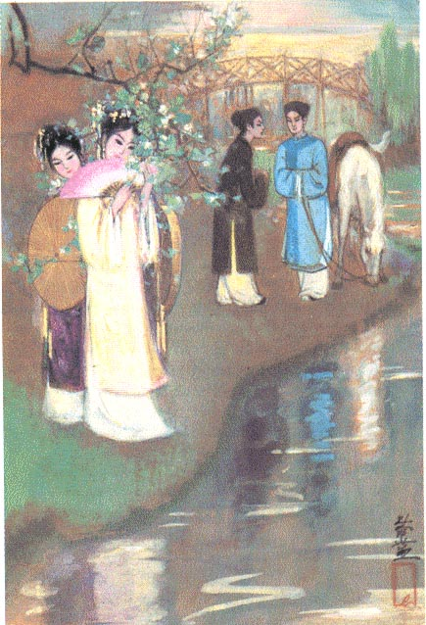
3. Cảnh chị em Kiều du xuân trở về
Tà tà bóng ngả về tây
Chị em thơ thẩn dan tay ra về
Bước dần theo ngọn tiểu khê
Lần xem phong cảnh có bề thanh thanh
Nao nao dòng nước uốn quanh
Dịp cầu nho nhỏ cuối ghềnh bắc ngang
Tà tà
thơ thẩn
thanh thanh
Nao nao
nho nhỏ
Các từ láy : Tà tà, thanh thanh,
nao nao, thơ thẩn biểu đạt sắc thái cảnh vật, miêu tả tâm trạng :
+ Cảnh : nhạt dần
+ Người : thưa vắng
Bâng khuâng xao xuyến, lặng buồn về một ngày vui xuân đang còn mà sự linh cảm về điều sắp xảy ra đã xuất hiện.

Slide 9
III. Tổng kết
1. Nghệ thuật
- Sử dụng ngôn ngữ giàu hình ảnh, nhịp điệu, diễn tả tinh tế tâm trạng nhân vật.
- Miêu tả theo trình tự thời gian cuộc du xuân của hai chị em Thúy Kiều
2. Nội dung:
- Đoạn thơ miêu tả bức tranh mùa xuân tươi đẹp qua ngôn ngữ và bút pháp nghệ thuật giàu chất tạo hình của đại thi hào Nguyễn Du
* Ghi nhớ /87

Slide 10
Về nhà :
- Học thuộc lòng và diễn cảm đoạn thơ
- Hiểu và dùng được một số từ HV có trong đoạn thơ
- Soạn bài: Thuật ngữ

